Slide 1


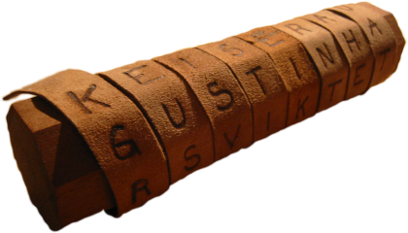
CRIPTOGRAFIA
História da Matemática
Profª Ms. Juliana Schivani

Slide 2
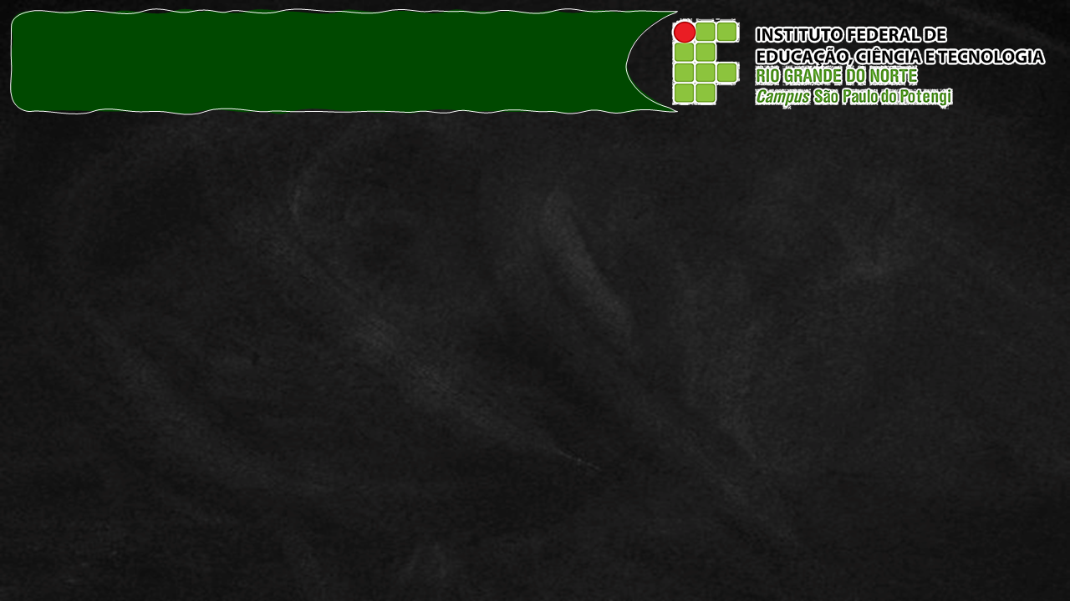
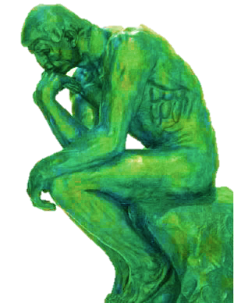



ATIVIDADE FINAL
Quais conceitos matemáticos envolvidos no processo de criptografia?
Profª Ms. Juliana Schivani HISTÓRIA DA MATEMÁTICA, p.2
Notes:
https://www.menti.com/31jsqdqx7s
A atividade será o final da exposição. Primeiro no mentimeter e depois será passado uma lista numerada para cada aluno inserir UM CONCEITO DIFERENTE do que já foi listado (seria bom cada pessoa ficar com um papel numerado, assim a ordem seria através de sorteio).

Slide 3
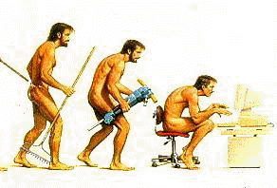

CRIPTOGRAFIA
ETIMOLOGIA
FASES
Artesanal
Mecânica
CONCEITOS
Digital
Profª Ms. Juliana Schivani HISTÓRIA DA MATEMÁTICA, p.3

Slide 4
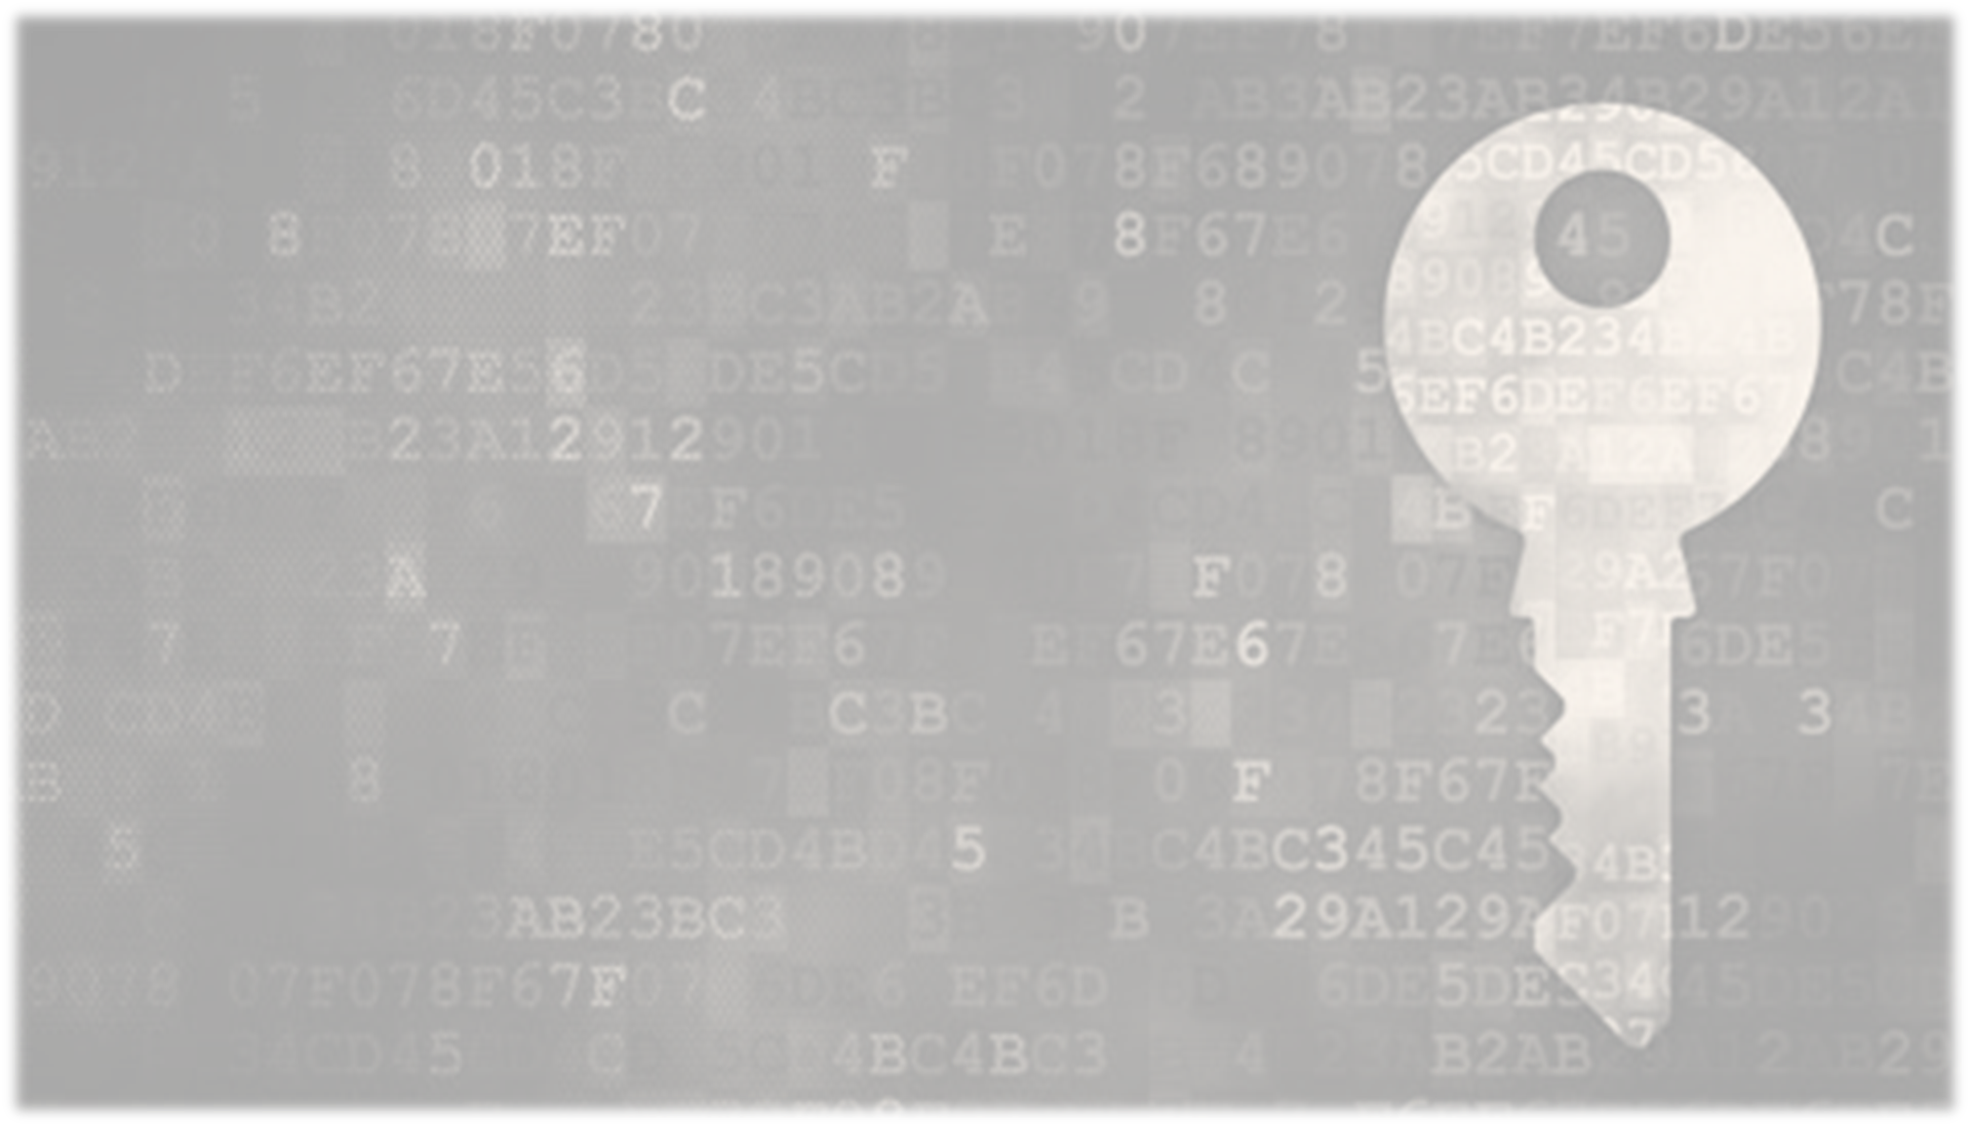
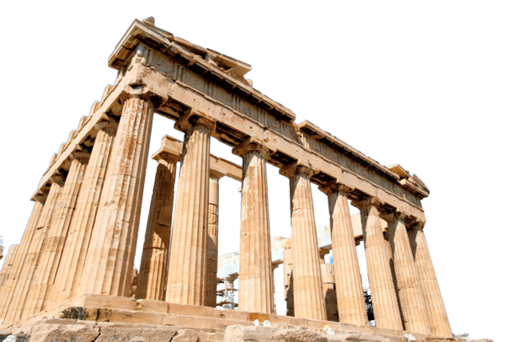
ETIMOLOGIA
KRIPTOS (secreto)
GRAPHIA (escrita)
Profª Ms. Juliana Schivani HISTÓRIA DA MATEMÁTICA, p.4
Notes:
Palavra de origem grega

Slide 5
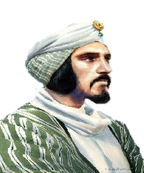
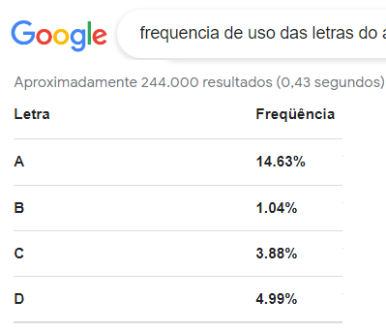
CONCEITOS
Força bruta
MENSAGEM CODIFICADA
CÓDIGOS
Análise de frequência
(850 d.C.)
DECIFRADA
CIFRAS
TEXTO CIFRADO
DECODIFICADA
Monoalfabética
Técnica de transposição
Técnica de substituição
Polialfabética
Profª Ms. Juliana Schivani HISTÓRIA DA MATEMÁTICA, p.5
Notes:
Matematico árabe AL KINDI no séc IX (850) publicou uma obra descrevendo um método de decodificação por análise estatística de frequência
os códigos são denominados cifras e existem dois tipos, na antiguidade: a
1 - TRANSPOSIÇÃO mistura as letras do texto original (anagramas) e a
2 - SUBSTITUIÇÃO (as letras originais são substituídas por outras letras ou caracteres).
Na substituição MONOALFABÉTICA cada letra é substituída por exatamente 1 único símbolo distinto.
POLIALFABÉTICA possui substituição de uma letra por um grupo de caracteres.
as mensagens não codificadas são textos comuns e
as mensagens codificadas são textos cifrados ou criptogramas.
duas alternativas de leitura: ela poderá ser decodificada ou decifrada.
decodificar uma mensagem, o receptor já conhece o procedimento usado para codificação
decifrada é para desvendar qual foi o procedimento utilizado, se faz força bruta, testando todas as combinações possíveis e/ou usa-se de análise estatística considerando os percentuais que cada letra do alfabeto da língua em que a mensagem foi escrita aparece normalmente (descoberto pelos árabes, no oriente médio)

Slide 6
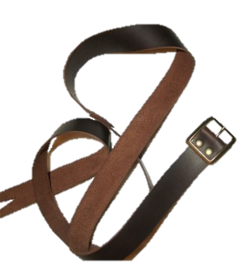
FASE ARTESANAL
(Idade Antiga e Média)
BASTÕES DE LICURGO (séc V a.C.)
Profª Ms. Juliana Schivani HISTÓRIA DA MATEMÁTICA, p.6
Notes:
Foi considerado o primeiro aparelho criptografico militar, criado no seculo V a.C.
Falar que os soldados usavam uma tira de coro enrolada em um bastão para escrever as mensagens e depois usava como cinto com as letras para dentro. O único problema é que para decifrar precisava ter um bastão de mesmo diâmetro.
Lembrar que o bastão de Licurgo é uma técnica de decodificação por TRANSPOSIÇÃO.
Fazer a atividade 1 dos bastões com rolo de papel alumínio e tiras de papel manteiga ou de fita de presente de cetim mais larga.
Separar em grupos onde cada grupo deve criar uma mensagem e passar para o colega (outro grupo) desvendar. Usar um bastão (rolo) de diâmetro diferente dos demais para os próprios alunos descobrirem a dificuldade em desvendar.

Slide 7

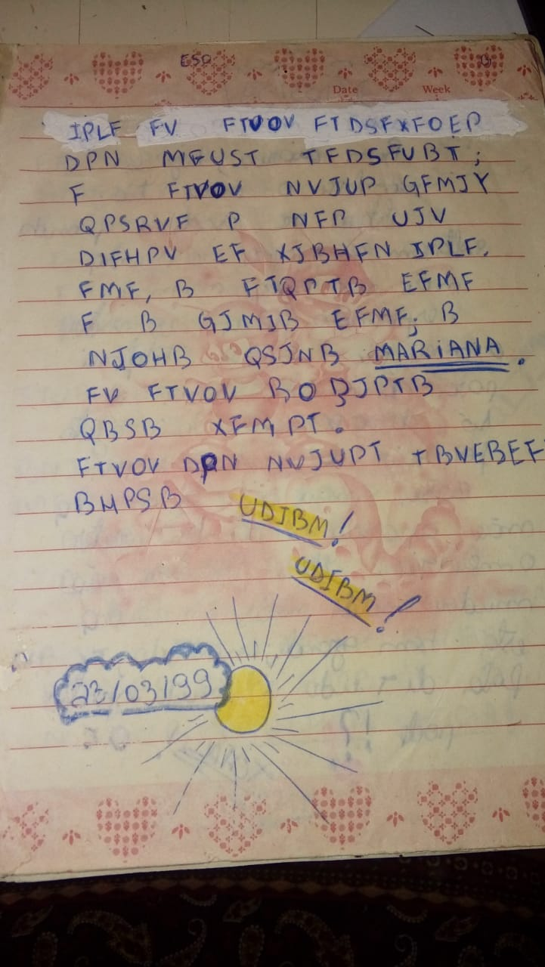

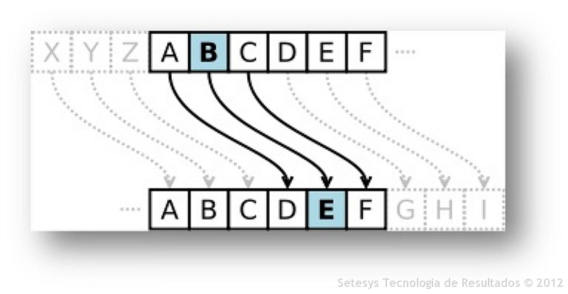
FASE ARTESANAL
(Idade Antiga e Média)
CIFRA DE CÉSAR (60 a.C.)
Profª Ms. Juliana Schivani HISTÓRIA DA MATEMÁTICA, p.7
Notes:
Imperador romano Julio Cesar
Lembrar que a cifra de cesar é um tipo de cifra cuja técnica é de SUBSTITUIÇÃO e MONOALFÉTICA
Antes de mostrar a animação do deslocamento fixo de 3 letras, pedir que os grupos criem uma mensagem com deslocamento que desejar e passar para o outro grupo desvendar. Entregar uma tabela com o alfabeto e os seus números originais. (exemplo: A=1, B=2, ..., Z=0)
Os alunos irão descobrir sozinhos que é fácil de quebrar esse código através da ANÁLISE POR FREQUÊNCIA, observando a(s) letra(s) que mais se repetem (possivelmente esta é a letra A ou E).
Depois das tentativas, falar de FUNÇÃO AFIM (usada para criptografar, onde f(x) = x + b, sendo b o deslocamento e x o valor da posição original da letra da mensagem e a inversa de f(x) é a função decodificadora).
Falar também do caso em que temos mais de 26 como resultado. Por exemplo: se o deslocamento escolhido for 10 e a letra original é R, então, passa da última letra do alfabeto e continua a contagem do início do alfabeto. Nestes casos, para desvendar é preciso usar as CONGRUÊNCIAS C ≡ (x + d) mod 26, sendo C o valor da letra cifrada, x o valor da letra original e d o valor do deslocamento. 26 pelo total de letras do alfabeto. Isto é o mesmo que dividir o valor da cifra por 26 e pegar o resto que varia de {0, 1, 2, ..., 25}.

Slide 8
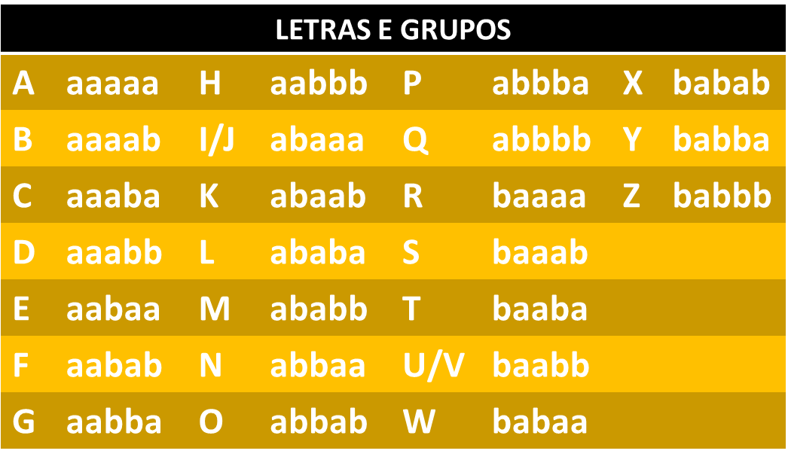

FASE ARTESANAL
(Idade Antiga e Média)
Francis Bacon (séc. XVI)
Profª Ms. Juliana Schivani HISTÓRIA DA MATEMÁTICA, p.8
Notes:
Como são utilizadas apenas duas letras para a formação dos grupos, considera-se esta cifra como binária.

Slide 9
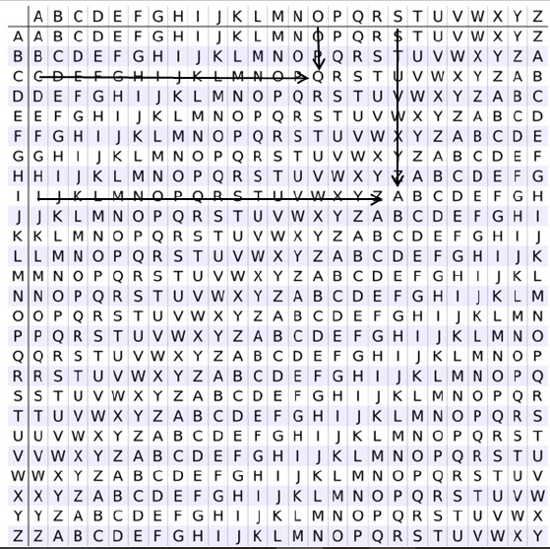

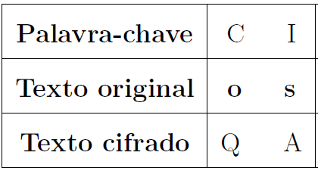












FASE ARTESANAL
(Idade Antiga e Média)
Vigenère
(até 1856)
Profª Ms. Juliana Schivani HISTÓRIA DA MATEMÁTICA, p.9
Notes:
Para decifrar a mensagem, o destinatario precisa saber que alfabeto usar para cada letra da mensagem, e isso é previamente informado por uma palavra-chave ( C I ). Cada linha do quadro é um alfabeto. Cada coluna se trata da letra original da mensagem.
tornava o ato de cifrar e decifrar muito trabalhoso. Por isso, a cifra ficou em desuso por quase 200 anos e, quando foi utilizada mais intensamente, durou ainda um pouco mais de 100 anos, resistindo ate 1856 quando o matematico ingles Charles Babbage (1791 - 1871) descreve um metodo para quebrar a
cifra de Vigenere.

Slide 10
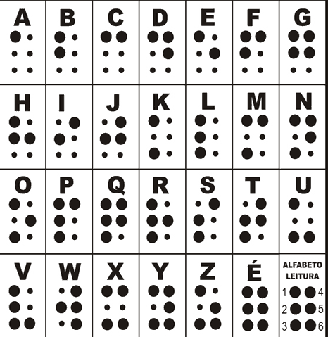
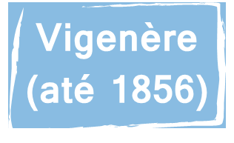
FASE ARTESANAL
(Idade Antiga e Média)
Código Braille
(1824)
Profª Ms. Juliana Schivani HISTÓRIA DA MATEMÁTICA, p.10
Notes:
Braille ficou cego aos 3 anos e desenvolveu uma escrita que levou seu nome aos 15 anos, em 1824, que consiste em um sistema onde cada caractere contém 6 pontos em que pelo menos 1 se destaca em relação aos demais.

Slide 11
FASE ARTESANAL
(Idade Antiga e Média)
Código Braille
(1824)
Profª Ms. Juliana Schivani HISTÓRIA DA MATEMÁTICA, p.11
Notes:
Braille ficou cego aos 3 anos e desenvolveu uma escrita que levou seu nome aos 15 anos, em 1824, que consiste em um sistema onde cada caractere contém 6 pontos em que pelo menos 1 se destaca em relação aos demais.

Slide 12
CRIPTOGRAFIA
ETIMOLOGIA
FASES
Artesanal
Mecânica
CONCEITOS
Digital
Profª Ms. Juliana Schivani HISTÓRIA DA MATEMÁTICA, p.12

Slide 13
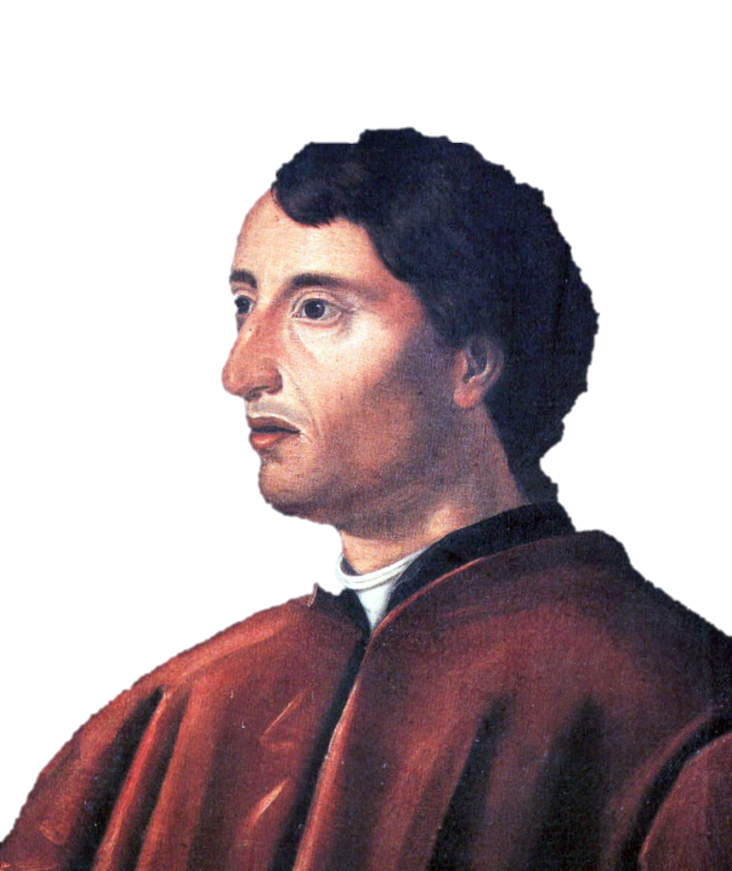
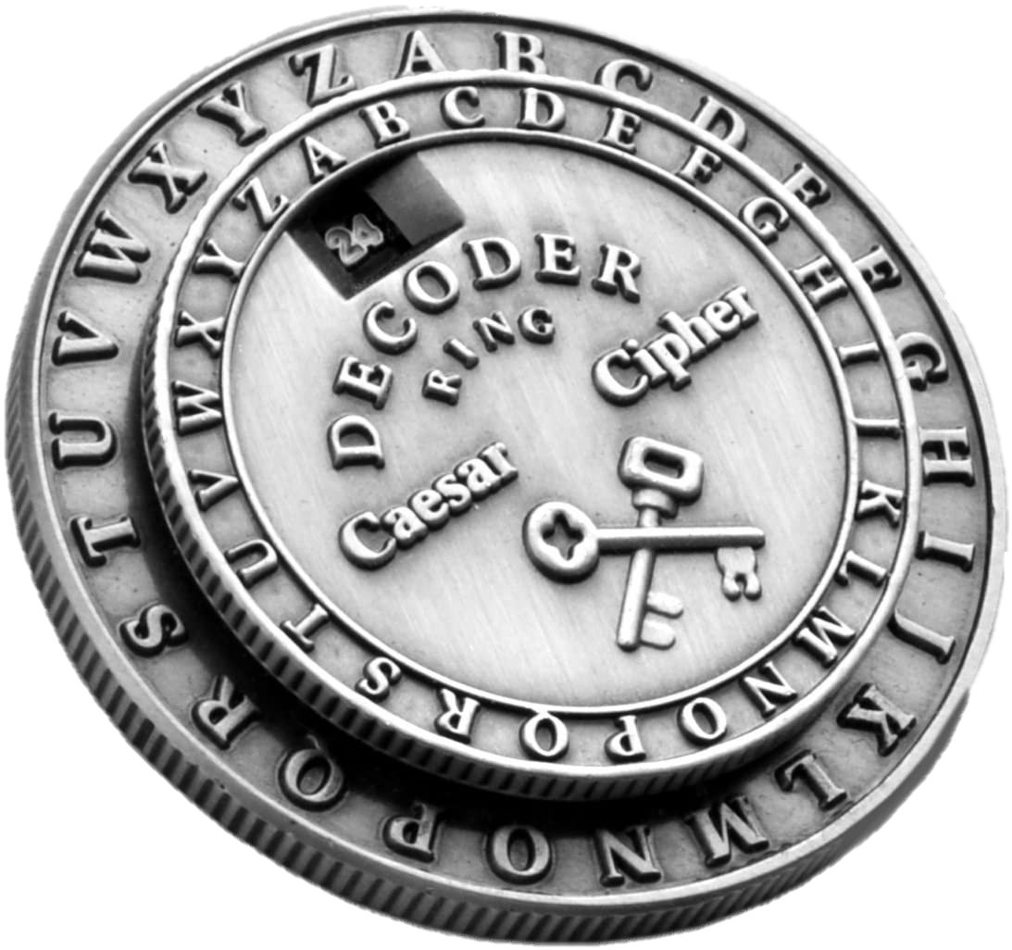
FASE MECÂNICA
(Idade Moderna)
Discos de cifras (1466)
Primeira máquina criptográfica polialfabética;
Usada por V séculos.
Leon Battista Alberti (1404-1472)
Profª Ms. Juliana Schivani HISTÓRIA DA MATEMÁTICA, p.13
Notes:
Polilfabética porque ao longo da mensagem poderia-se girar o disco e iniciar um novo código (um novo deslocamento) o que dificultava a decodificação.
A máquina reduzia os erros e acelerava o trabalho.

Slide 14
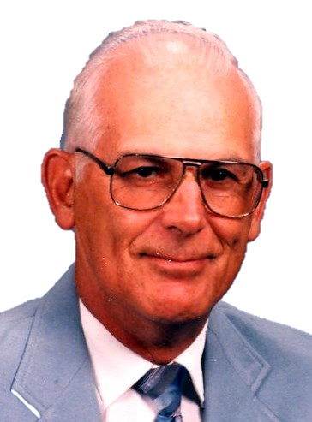
FASE MECÂNICA
(Idade Moderna)
Cifra de Hill (1929)
Lester S. Hill (1891-1961)
A V I D A É B E L A !
1 0 22 9 4 1 0 30 0 2 5 12 1 37
Profª Ms. Juliana Schivani HISTÓRIA DA MATEMÁTICA, p.14
Notes:
Nascido em Nova York, Lester S. Hill foi matemático e educador. foi muito envolvido nas forças armadas e foi muito elogiado pelo governo dos EUA por seus muitos resultados em cifras e códigos algébricos modulares que ele compartilhou com o Exército antes e durante a Segunda Guerra Mundial.
Hill estava interessado na aplicação da matemática avançada às comunicações e desenvolveu muitos métodos para quebrar erros nas comunicações telegráficas. Ele foi notavelmente um dos maiores contribuidores da criptologia; a arte de fazer e quebrar códigos e cifras. Em 1929, ele inventou as cifras de Hill, que eram cifras de substituição poligráfica fundadas na álgebra linear.

Slide 15



FASE MECÂNICA
(Idade Moderna)
$$\left(\begin{matrix}1 & 0 & 22 & 9 & 4 & 1 & 0 \\ 30 & 0 & 2 & 5 & 12 & 1 & 37\end{matrix}\right)$$
$$\left(\begin{matrix}3 & 5 \\ 4 & 7\end{matrix}\right)$$
$$\left(\begin{matrix}153 & 0 & 76 & 52 & 72 & 8 & 185 \\ 214 & 0 & 102 & 71 & 100 & 11 & 259\end{matrix}\right)mod40$$
A V I D A É B E L A !
1 0 22 9 4 1 0 30 0 2 5 12 1 37
Profª Ms. Juliana Schivani HISTÓRIA DA MATEMÁTICA, p.15

Slide 16

FASE MECÂNICA
(Idade Moderna)
$$\left(\begin{matrix}1 & 0 & 22 & 9 & 4 & 1 & 0 \\ 30 & 0 & 2 & 5 & 12 & 1 & 37\end{matrix}\right)$$
$$\left(\begin{matrix}3 & 5 \\ 4 & 7\end{matrix}\right)$$
$$\left(\begin{matrix}153 & 0 & 76 & 52 & 72 & 8 & 185 \\ 214 & 0 & 102 & 71 & 100 & 11 & 259\end{matrix}\right)mod40$$
$$\left(\begin{matrix}33 & 0 & 36 & 12 & 32 & 8 & 25 \\ 14 & 0 & 22 & 31 & 20 & 11 & 19\end{matrix}\right)$$
Ó ? L Í H Y N V Ê T K S
Profª Ms. Juliana Schivani HISTÓRIA DA MATEMÁTICA, p.16

Slide 17
FASE MECÂNICA
(Idade Moderna)
Como decodificar?
Ó ? L Í H Y N V Ê T K S
Profª Ms. Juliana Schivani HISTÓRIA DA MATEMÁTICA, p.17
Notes:
Para encontrar a mensagem original basta multiplicar os números criptografados pela inversa da matriz chave.
O problema da cifra de hill é que nem toda matriz é invertível (precisa ter determinante diferente de 0 e o produto de M pela sua inversa = identidade). Mas, mais do que isso, também precisa que o determinante não seja divisível

Slide 18
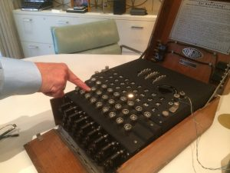
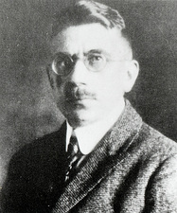
FASE MECÂNICA
(Idade Moderna)
ENIGMA (1920)
Arthur Scherbius (1878-1929)
Profª Ms. Juliana Schivani HISTÓRIA DA MATEMÁTICA, p.18
Notes:
O alemão arthur Scherbius criou a ENIGMA inventada logo depois da 1ª guerra mundial e usada para trocar mensagens de guerra durante a 2ª guerra
como funciona: https://www.youtube.com/watch?v=5w3zDa7bgLU

Slide 19
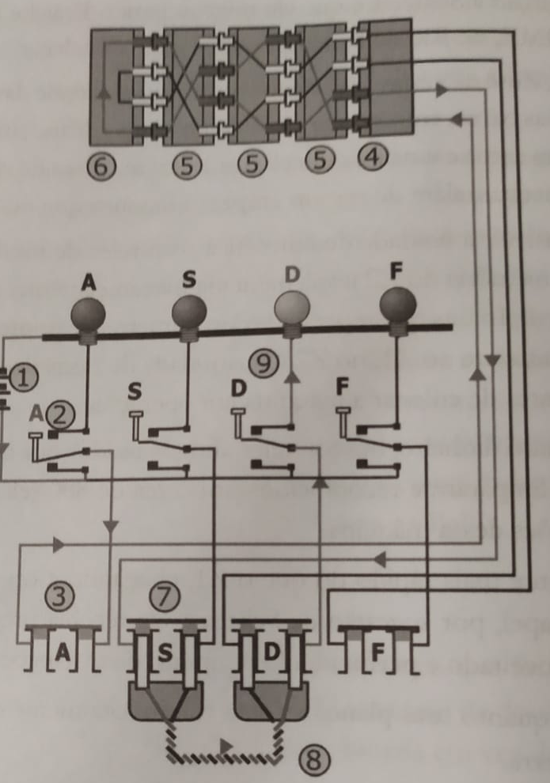
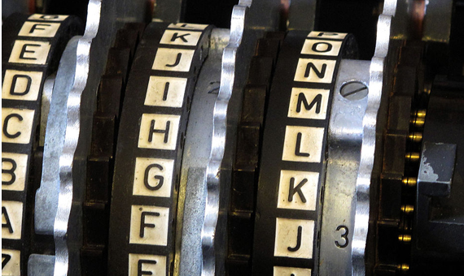

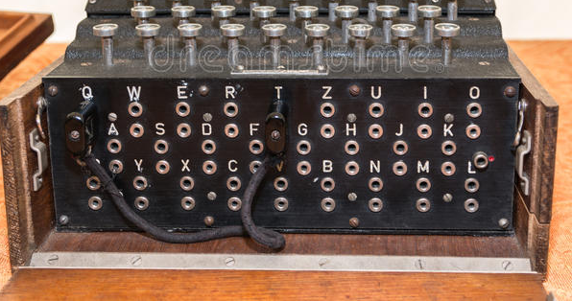


FASE MECÂNICA
(Idade Moderna)
Nenhuma letra original se coincidia com a letra cifrada.
$26 ×26 ×26=17 576 combinações$
(WANLAWICK, 2016, p.126)
Profª Ms. Juliana Schivani HISTÓRIA DA MATEMÁTICA, p.19
Notes:
O alemão arthur Scherbius criou a ENIGMA inventada logo depois da 1ª guerra mundial e usada para trocar mensagens de guerra durante a 2ª guerra (Ingleses declararam guerra contra os Alemães).
A pressão exercida em A quando se apertava este botão fazia acender uma luz na letra D, por exemplo. Esse processo funcionava da seguinte forma: “a pressão em A ativa um circuito elétrico que leva um sinal até o conector (4), que faz contato com um dos três rotores indicados pelo número 5. Os rotores são cilindros e na figura aparecem de perfil. A corrente entra por um conector que está representado bem na parte de baixo do rotor da direita. Esse sinal é então enviado a outro ponto por um fio e o segundo rotor (o do meio) recebe o sinal nessa posição e novamente envia para uma posição diferente. Finalmente, o terceiro rotor recebe o sinal e repete o processo, passando o sinal elétrico para o refletor (6), que o envia de volta através dos três rotores até que ele saia novamente pelo conector (4) , neste caso, através do segundo contato de baixo para cima, o qual corresponde no painel luminoso à letra “D” Até aí nada demais. O problema é que a cada toque no teclado, o rotor da direita girava uma posição fazendo com que uma letra diferente fosse acesa caso a letra A seja pressionada de novo. (...) cada vez que o rotor da direita completava 26 giros, o rotor do meio era girado também e este, por sua vez, após 26 giros fazia girar o da esquerda, gerando com isso 26³ combinações possíveis entre os rotores. Aliando-se a isso as diferentes possibilidades de configuração da máquina através de plugues que ligavam o teclado e as lâmpadas ao contatos, chega-se a ordem de vários trilhões de configurações possíveis ” (WANLAWICK, 2016, p.126)
Os plugues trocavam as letras. (ver vídeo https://www.youtube.com/watch?v=5w3zDa7bgLU)
No mesmo vídeo explica como os alemães DECOFICAVAM as msgs recebidas através de código morse. Os soldados autorizados a mexer na máquina, possuíam um livro com as posições dos motores e plugues de cada dia da semana e de cada mês.
“Porém, esta máquina tinha um ponto fraco. Como ela era baseada na ida e volta do sinal elétrico pelos mesmos rotores, ela nunca poderia criptografar uma letra como ela mesma. Ou seja, se você visse a letra A em uma determinada posição de uma mensagem criptografada, você saberia que qualquer uma letra poderia estar ali, exceto a letra A”

Slide 20
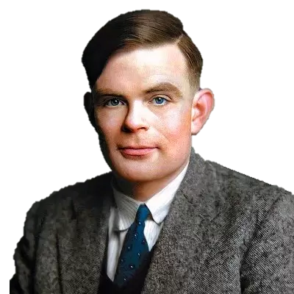
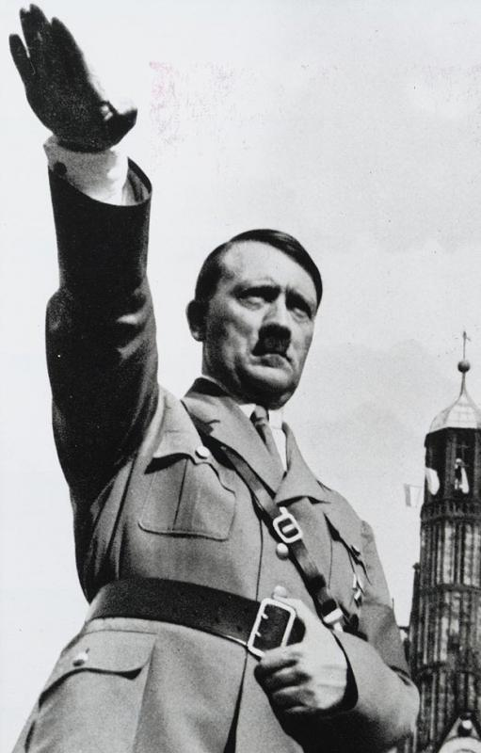
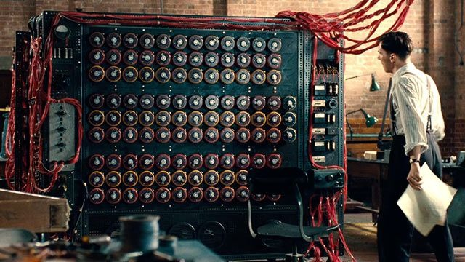





FASE MECÂNICA
(Idade Moderna)
Profª Ms. Juliana Schivani HISTÓRIA DA MATEMÁTICA, p.20
Notes:
Os alemães possuíam a característica de serem muito formais e todas as mensagens sempre terminavam com HEIL HITLER.
Alan Turing, contratado pela Inglaterra para decifrar as mensagens alemães, criou um método de eliminação para reduzir muitas combinações impossíveis, sabendo que a frase heil Hitler estava na mensagem.
A partir dessa descoberta, Turing poderia configurar sua máquina A BOMBA para decodificar as mensagens.

Slide 21
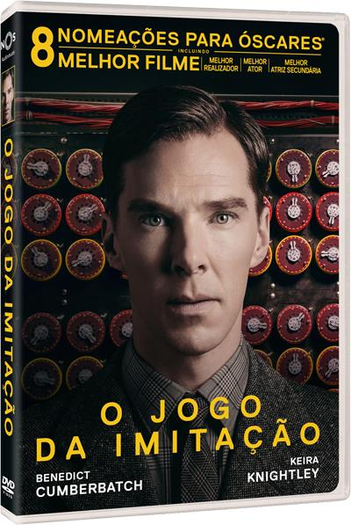
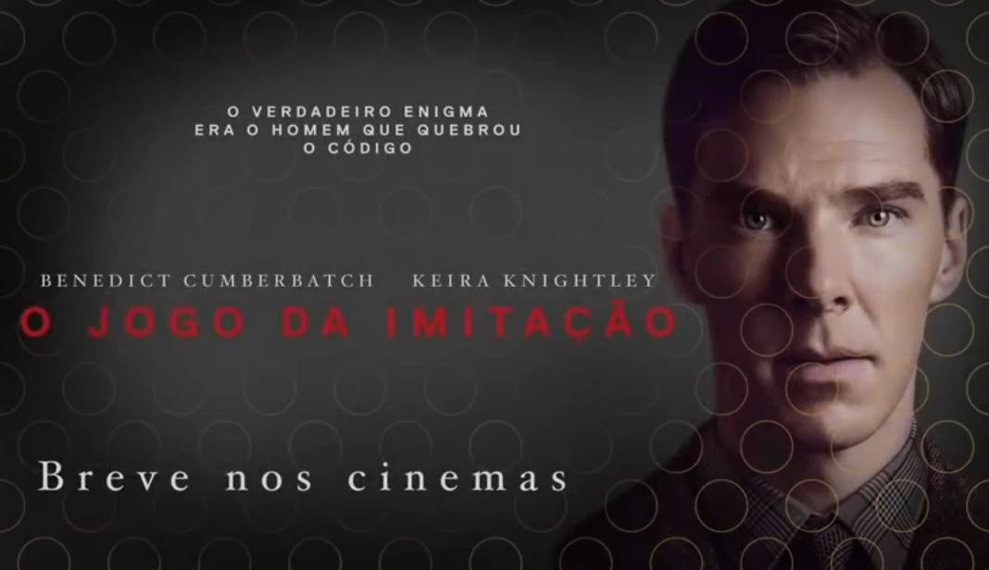
FASE MECÂNICA
(Idade Moderna)
Profª Ms. Juliana Schivani HISTÓRIA DA MATEMÁTICA, p.21
Notes:
https://www.youtube.com/watch?v=YIkKbMcJL_4

Slide 22
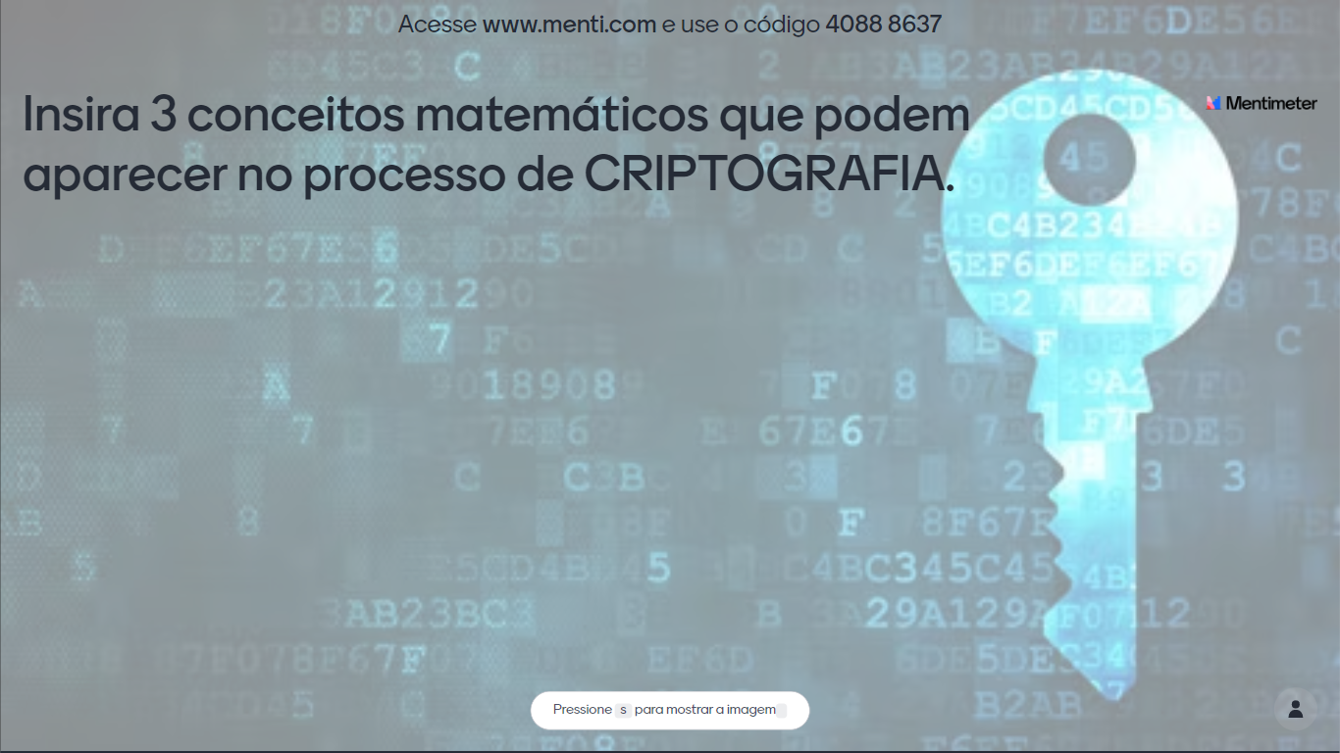
ATIVIDADE FINAL
Profª Ms. Juliana Schivani HISTÓRIA DA MATEMÁTICA, p.22
Notes:
https://www.menti.com/31jsqdqx7s
A atividade será o final da exposição. Primeiro no mentimeter e depois será passado uma lista numerada para cada aluno inserir UM CONCEITO DIFERENTE do que já foi listado (seria bom cada pessoa ficar com um papel numerado, assim a ordem seria através de sorteio).

Slide 23
ATIVIDADE FINAL
Quais conceitos matemáticos envolvidos no processo de criptografia?
Profª Ms. Juliana Schivani HISTÓRIA DA MATEMÁTICA, p.23
Notes:
A atividade será o final da exposição. Primeiro no mentimeter e depois será passado uma lista numerada para cada aluno inserir UM CONCEITO DIFERENTE do que já foi listado (seria bom cada pessoa ficar com um papel numerado, assim a ordem seria através de sorteio).

Slide 24
REFERÊNCIAS
FRANÇA, Waldizar Borges de Araújo. A Utilização da Criptografiapara uma Aprendizagem Contextualizada e Significativa. Dissertação (Mestrado). Universidade de Brasília. Instituto de Ciências Exatas. Departamento de Matemática. Mestrado Profissional em Matemática, 2014. 63 f.
WAZLAWICK, Raul Sidnei. História da Computação. Rio de Janeiro: Elsevier, 2016.
Profª Ms. Juliana Schivani HISTÓRIA DA MATEMÁTICA, p.24

Slide 25
CRIPTOGRAFIA
História da Matemática
Profª Ms. Juliana Schivani

